Slide 1
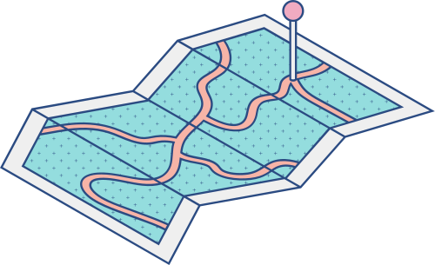





QUẢN TRỊ HỆ THỐNG
Giải pháp bảo mật trên Windows Server 2012
Trình bày bởi: Phạm Trọng Nghĩa - 2021050895
Giảng viên: TS Diêm Công Hoàng

Slide 2



Windows Server
HỆ ĐIỀU HÀNH DÀNH CHO MÁY CHỦ
Được sử dụng trên các máy chủ với khả năng quản lý hệ thống mạnh mẽ.
Hỗ trợ phần cứng hiệu quả hơn đặc biệt là CPU
Không giới hạn kết nối mạng
Hỗ trợ dung lượng bộ nhớ lớn hơn windows thường
Được các doanh nghiệp và tổ chức tin dùng

Slide 3

Tầm quan trọng của bảo mật trên Windows Server
Bảo mật dữ liệu khách hàng và thông tin doanh nghiệp
Đảm bảo server hoạt động ổn định, không bị dán đoạn
Tránh các nguy cơ vi phạm pháp luật do rò rỉ dữ liệu
Nâng cao uy tín với đối tác và khách hàng

Slide 4



Biện pháp bảo mật
Thường xuyên cập nhật hệ thống và phần mềm
Quản lí người dùng và quyền truy cập
Bảo vệ mạng và kết nối từ xa
Giám sát và ghi nhật kí
Thường xuyên sao lưu dữ liệu

Slide 5

Sao lưu dữ liệu trên Windows Server 2012
AN TOÀN VÀ HIỆU QUẢ
Bên cạnh các giải pháp phòng chống các cuộc tấn công mạng thì khắc phục hậu quả trong trường hợp có rủi ro mất dữ liệu cũng là một phương án quan trọng

Slide 6
Sao lưu dữ liệu trên Windows Server 2012
1
2
3
4
5
BƯỚC
BƯỚC
BƯỚC
BƯỚC
BƯỚC
Cài đặt Windows Server Backup
Vào WSB
chọn Local Backup
Chọn Backup Schedule hoặc Backup Once tùy mục đích
Chọn ổ đĩa hoặc folder/file cần backup
Chọn nơi backup dữ liệu

Slide 7

Ưu và nhược điểm
WINDOWS SERVER BACKUP CŨNG GIỐNG BẤT KÌ GIẢI PHÁP NÀO DỀU CÓ NHỮNG ƯU NHƯỢC ĐIỂM RIÊNG
Ưu điểm
Nhược điểm
Dễ sử dụng
Tính năng phong phú
Hỗ trợ nhiều loại thiết bị lưu trữ
Không phù hợp sao lưu hệ thống rất lớn
Chỉ khôi phục dữ liệu trong cùng máy chủ hoặc máy có phần cứng giống

Slide 8

Sao lưu và phục hồi dữ liệu là một giải pháp quan trọng trong bảo mật trên Windows Server 2012 nói riêng và bất kì hệ điều hành nào khác nói chung. Việc sử dụng Windows Server Backup phụ thuộc vào nhu cầu và yêu cầu của từng đối tượng cụ thể, thường phù hợp với doanh nghiệp vừa và nhỏ do còn một số hạn chế
KẾT LUẬN

Slide 9

Lời cảm ơn
Phần trình bày đã hết cảm ơn thầy và các bạn đã lắng nghe

